Slide 1

Módulo 2:
Criar soluções de pesquisa visual computacional com a Visão de IA do Azure
AI-102: Criação e Implementação de uma Solução de IA do Azure

Slide 2
Analisar e manipular imagens

Slide 3

Roteiro de Aprendizagem
1
Compreender os recursos e funcionalidades da Análise de Imagens
2
Executar OCR (reconhecimento óptico de caracteres)
3
Conectar um aplicativo a APIs de Análise de Imagem

Slide 4
Visão de IA do Azure – Análise de Imagem
Análise de imagem:
Geração de legendas e tags
Detecção de objetos
Detecção de pessoas
Reconhecimento óptico de caracteres

Slide 5
Visão de IA do Azure – Análise de Imagem
Análise de imagem:
Miniaturas com recorte inteligente
Remoção de Plano de Fundo
Inserções multimodais
Reconhecimento de produto

Slide 6
Visão de IA do Azure – Análise de Imagem
Pode ser usado como:
Recurso autônomo da Visão de IA do Azure
Recurso multisserviço dos Serviços de IA do Azure
* Alguns novos recursos são limitados a regiões específicas

Slide 7
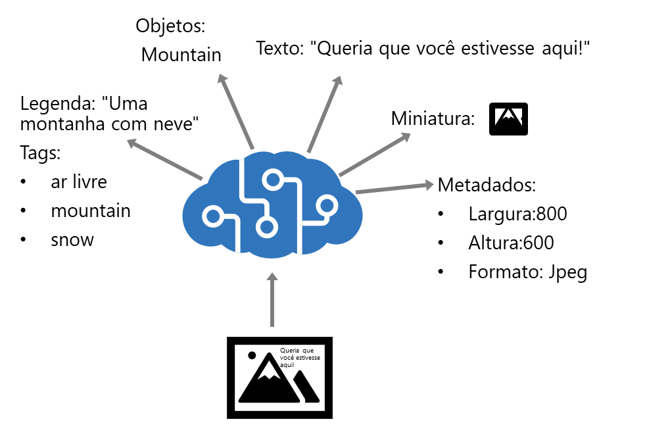
Visão de IA do Azure – Análise de Imagem

Slide 8
APIs de Análise de Imagem
  Chamada única de análise para recuperar recursos especificados na enumeração VisualFeatures
  VisualFeatures.Caption
  VisualFeatures.DenseCaptions
  VisualFeatures.Tags
  VisualFeatures.Objects
  VisualFeatures.SmartCrops
  VisualFeatures.People
  VisualFeatures.Read

Slide 9
APIs de Análise de Imagem
  Os SDKs definem o cliente e, em seguida, chamam a função analyze() a partir dele
  Cliente define ponto de extremidade e chave de recurso
  Analyze() precisa de
  Dados de imagem do arquivo ou URL
  Recursos visuais para analisar
  (Opcional) Opções de análise: Quais recursos, idioma
  e outras opções para a análise

Slide 10
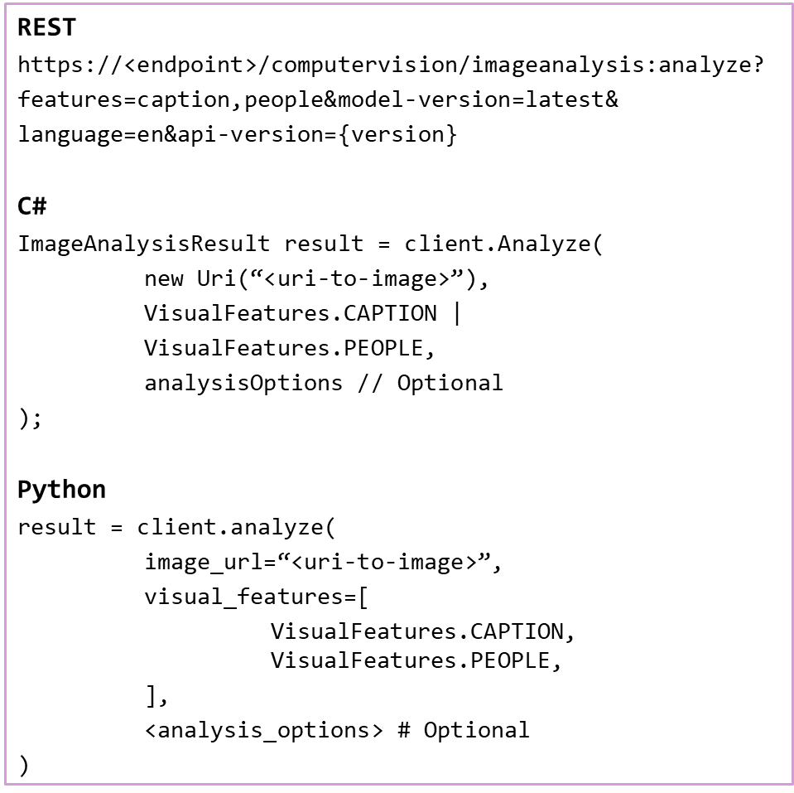
APIs de Análise de Imagem

Slide 11
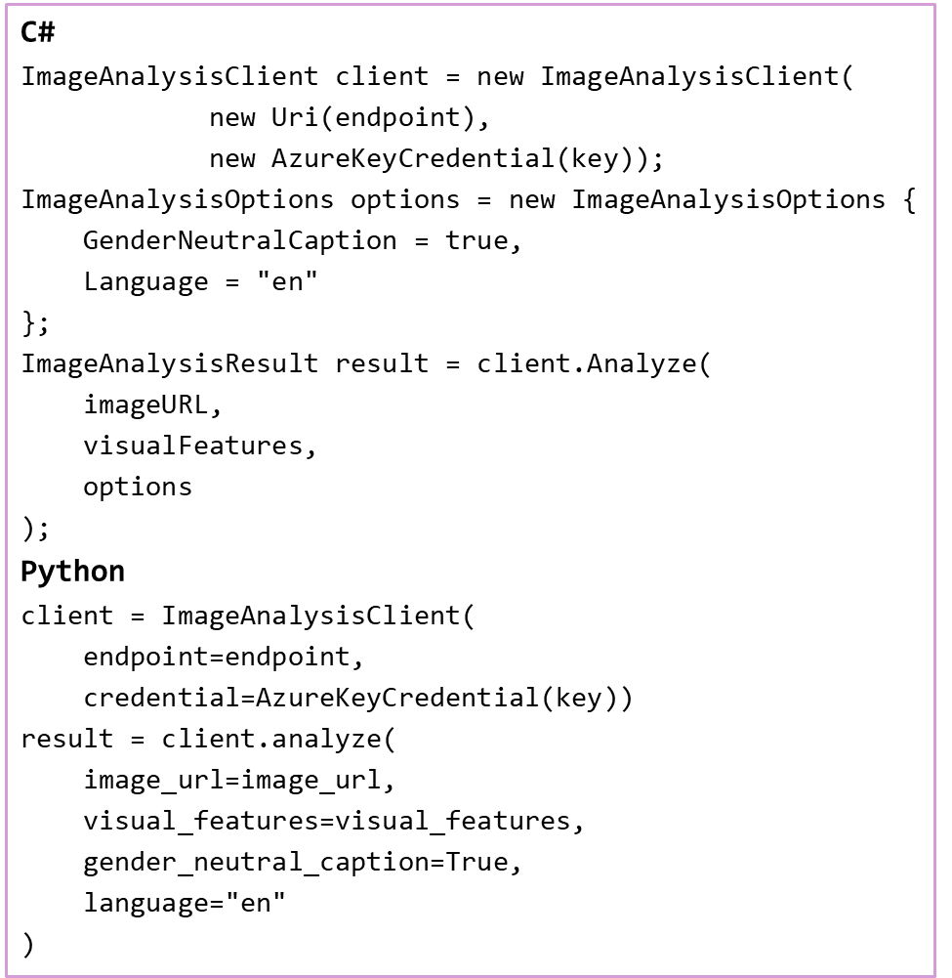
Opções da análise de imagem
Opções de análise
Idioma
Versão do modelo
Taxas de proporção de corte
Legendas neutras em relação a gênero

Slide 12
Visão de IA do Azure - OCR
  Usar Análise de imagem com o recurso LEITURA
  Visão OCR vs. Informação de Documentos:
    OCR: imagens gerais, não documentadas, com quantidades menores de texto. API síncrona.
    Informação de Documentos: ideal para documentos com muito texto. API assíncrona.

Slide 13
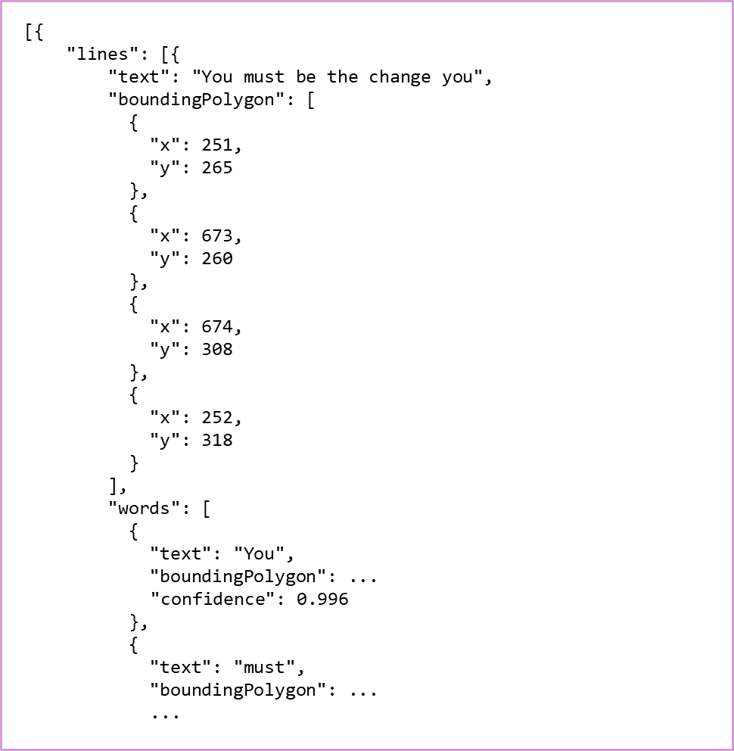
Visão de IA do Azure - OCR
  Resultados em JSON (REST) ou objeto (SDK) de estrutura semelhante

Slide 14
Final do Tópico
Notes:
Exemplo de slide de transição para uma parte prática

